Slide 1
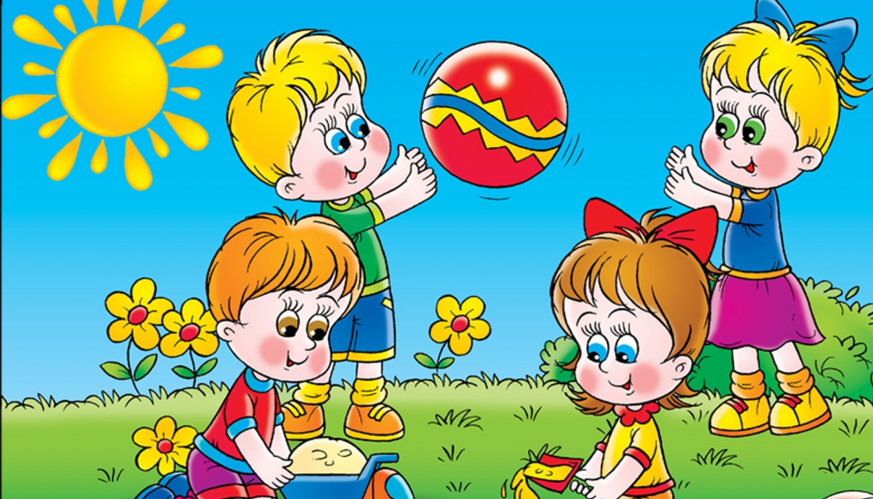
Презентация группы «РАДУГА»
Воспитатели: ЛИСИЦЫНА Марина Дмитриевна
ГРИГОРОВА Светлана Петровна
Игра в жизни ребёнка

Slide 2
Мир детства не может быть без игры. Игра в жизни ребёнка – это минуты радости, забавы, соревнования, она ведёт ребёнка по жизни. Детские игры многообразны, это игры с игрушками, игры с движениями, игры-состязания, игры с мячом и другим спортивным инвентарём. В дошкольном возрасте дети играют постоянно - это их естественная потребность, это способ познания окружающего.

Slide 3
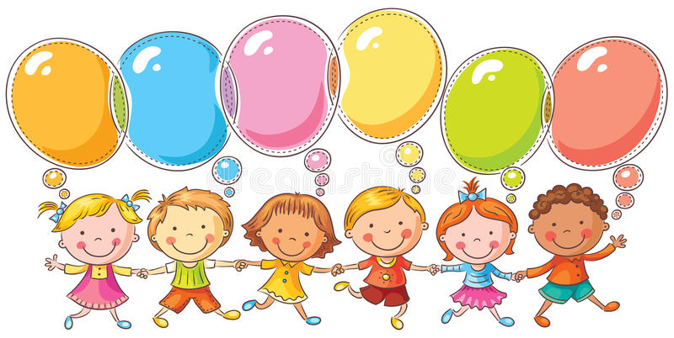
Русские народные игры очень многообразны
детские игры
настольные игры
хороводные игры для взрослых с народными песнями, прибаутками, плясками

Slide 4
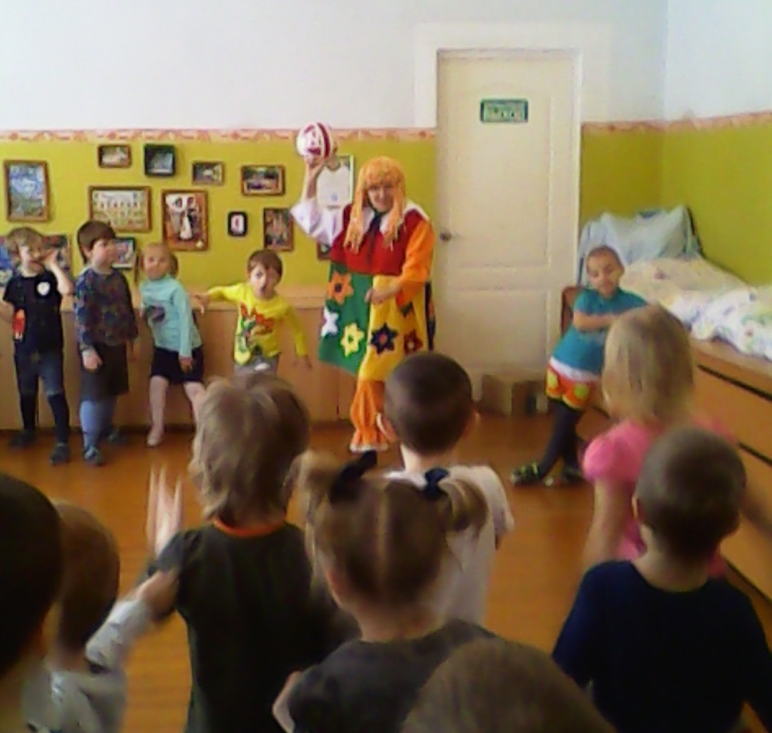
Народные игры помогают усваивать знания, полученные на занятиях: например, чтобы закрепить представление о цветах, оттенках мы с детьми играем в игру «Краски»

Slide 5
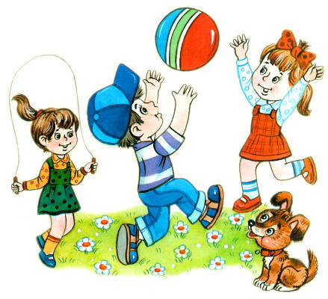
Игры можно разделить по видам движений
игры с бегом
прыжками
метанием
Есть игры малой подвижности, пригодные для проведения в ненастную погоду на ограниченной площадке

Slide 6
ИГРЫ
подвижные (спортивные)
обрядовые (календарные)
по отношению к природе (природные)
трудовые (бытовые)
с ведущим (водящим)
драматические (с элементами театрализованных действий)

Slide 7
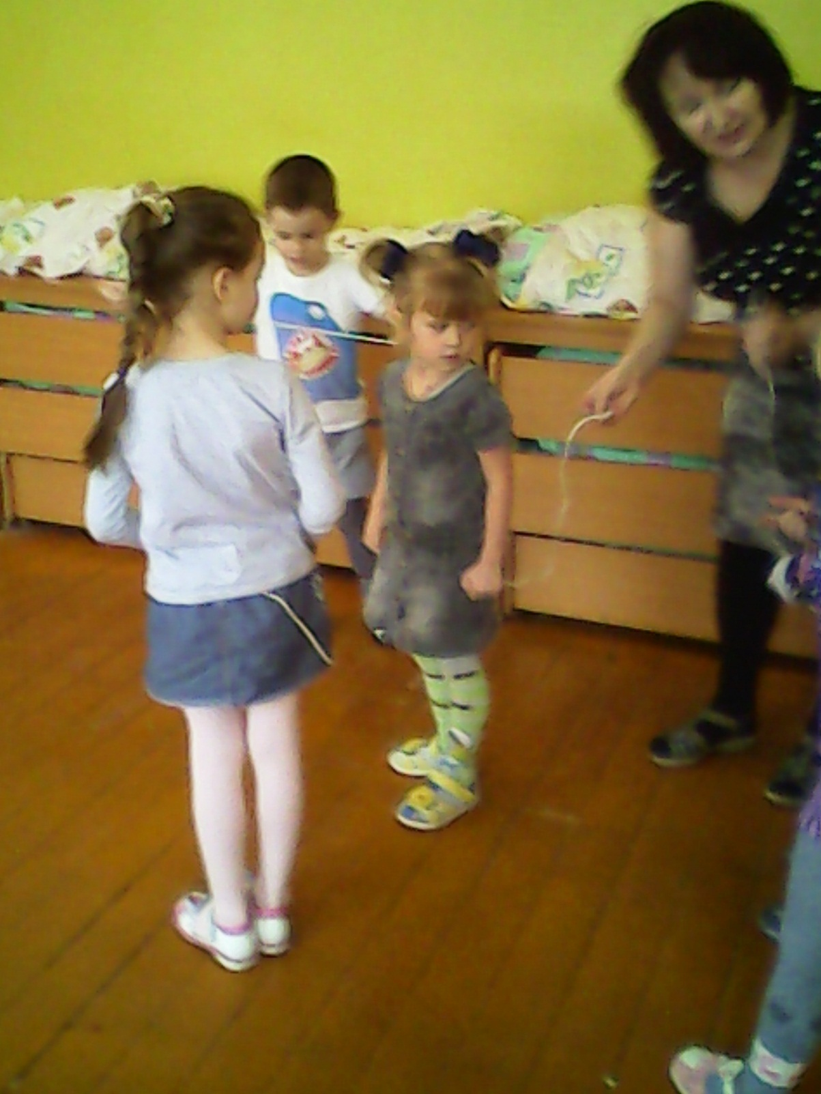
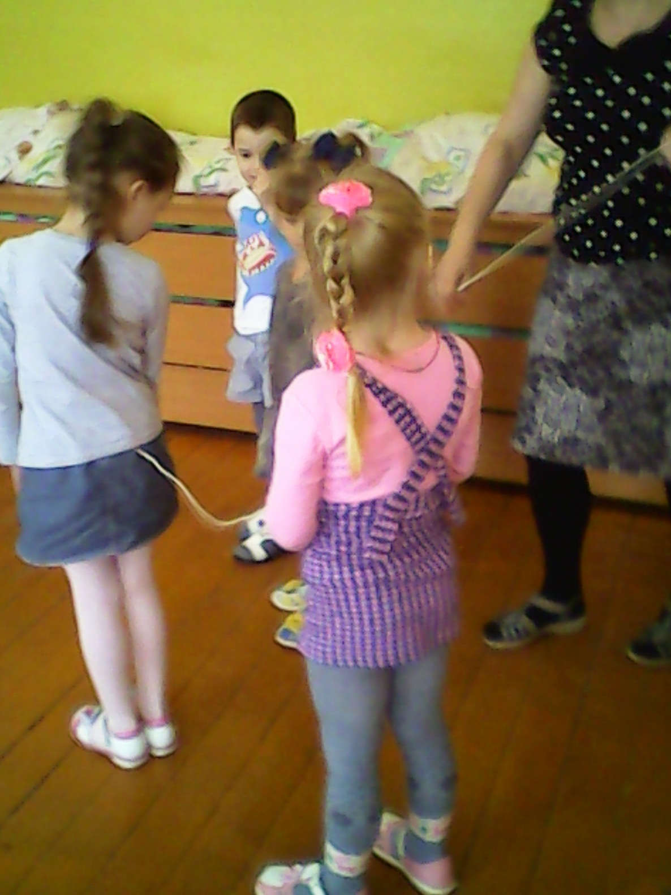
подвижные (спортивные) игры
К подвижным (спортивным) играм относятся игры соревновательного характера, включающие в себя бег, прыжки и развивающие силу, ловкость, быстроту, ориентировку в пространстве ( «Горелки», «Ловишки», «Прятки», «Звонари», «Бубен» и др.)

Slide 8
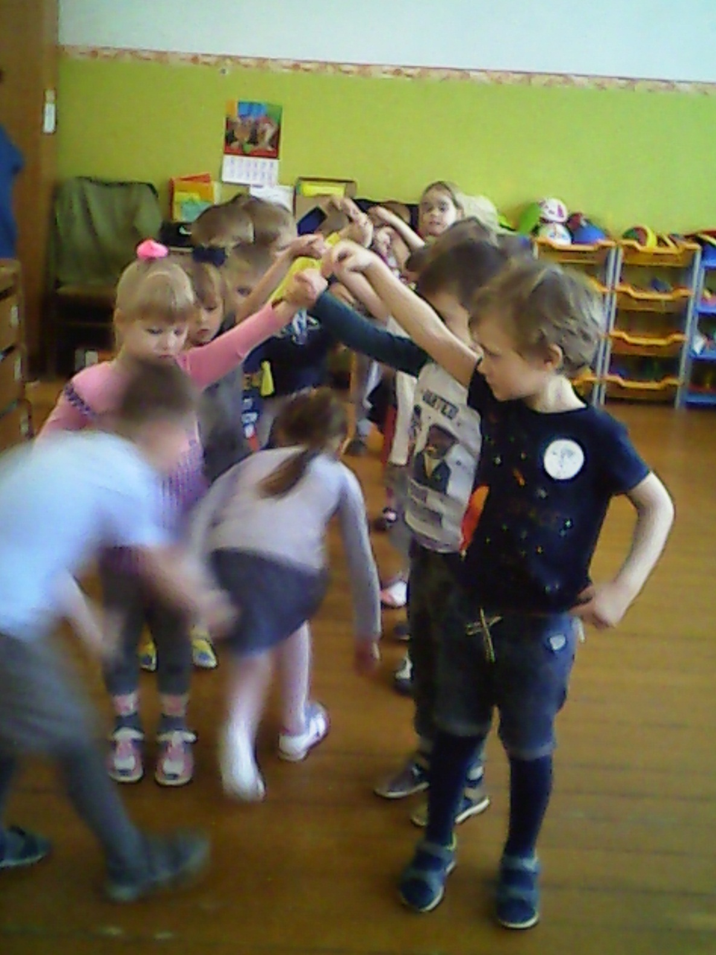
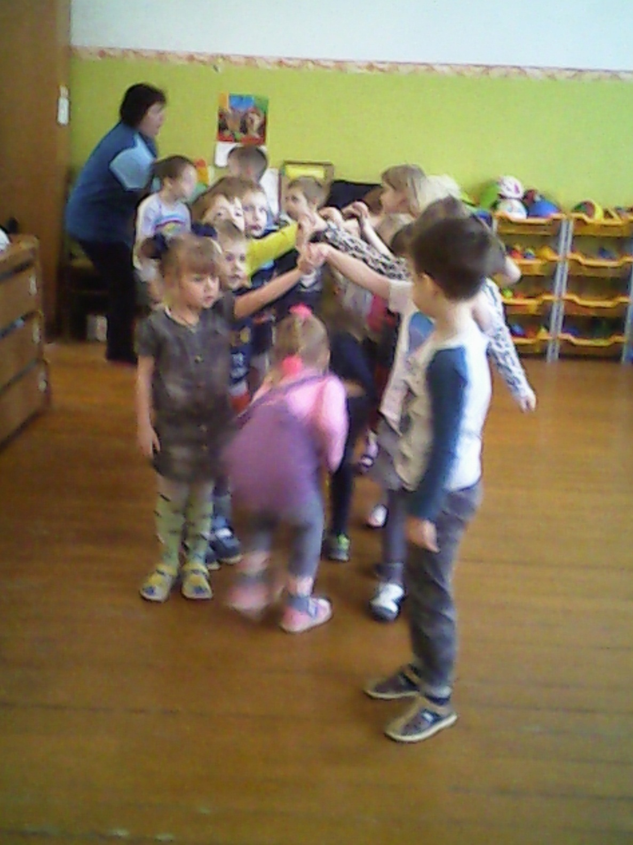
обрядовые (календарные) игры
Обрядовые (календарные) игры, это игры, которые имели связь с народным сельскохозяйственным календарём. К сожалению, многие из них уже давно утрачены. К ним относятся игры: «Кукушечка», «Ручеёк», «Гори, гори ясно», «Солнышко», «Кострома» и др.

Slide 9
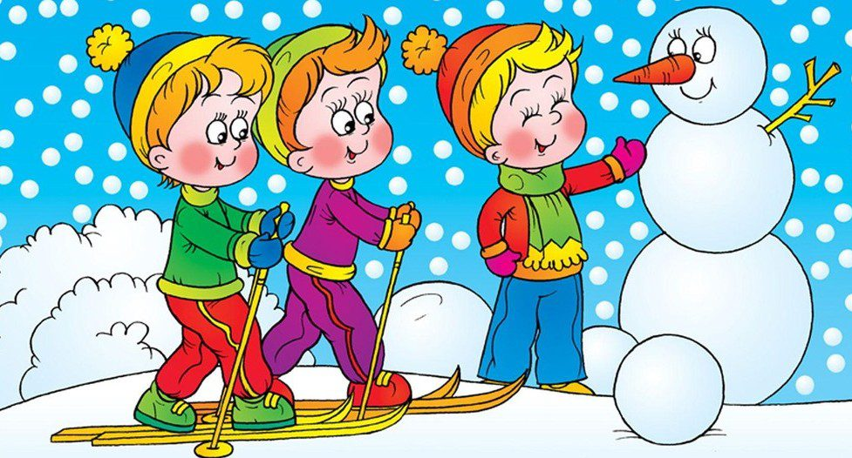
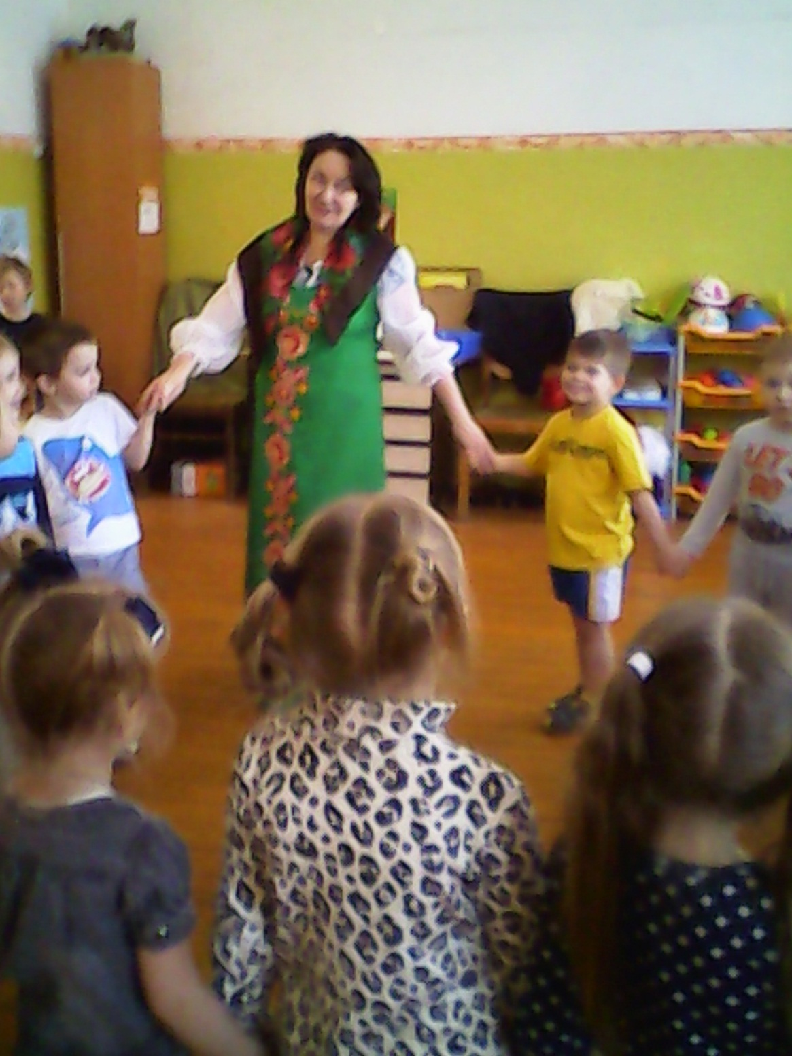
Игры по отношению к природе (природные)
Русский народ всегда очень нежно, трепетно относился к природе, прославлял и берёг её. Эти игры не только воспитывают любовь и доброе отношение к окружающему миру, но и имеют познавательное значение: дети знакомятся с окружающей природой. Это игры: «Сорока», «У медведя во бору», «Заинька», «Паучок», «Ворон», «Олень» и др.
.

Slide 10
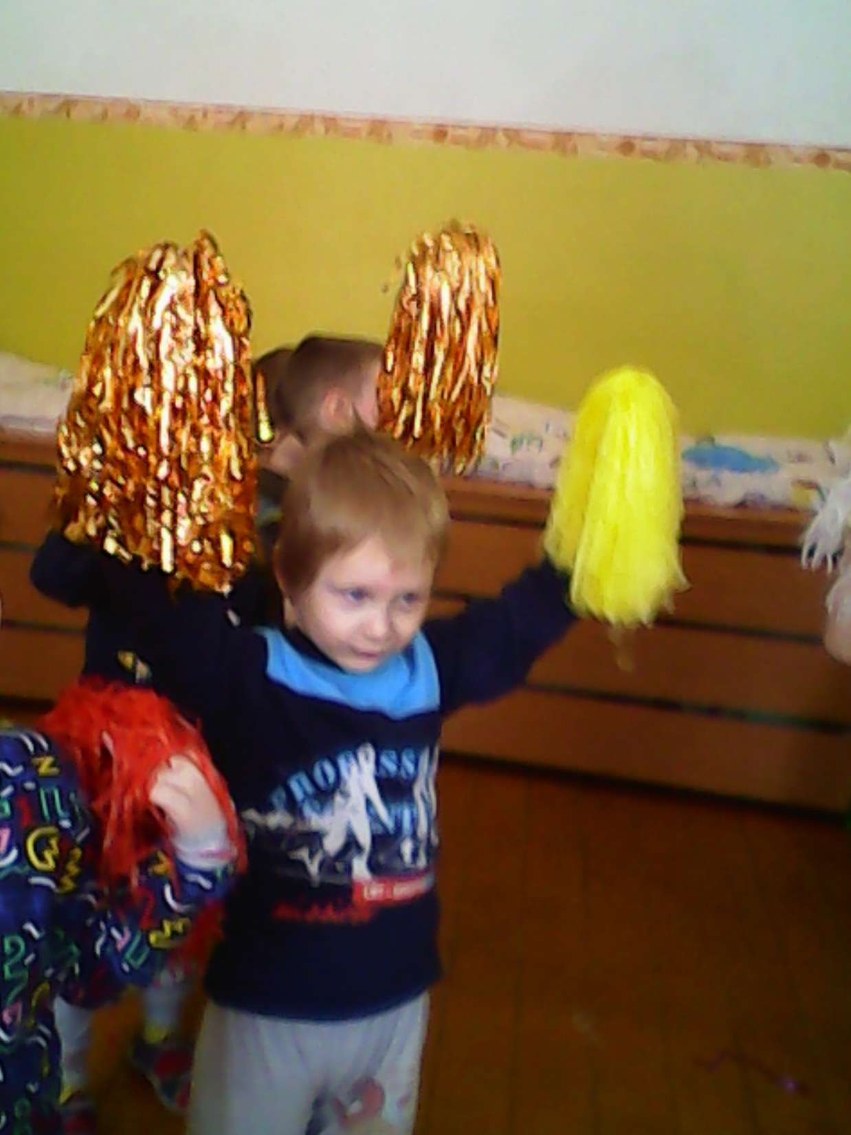
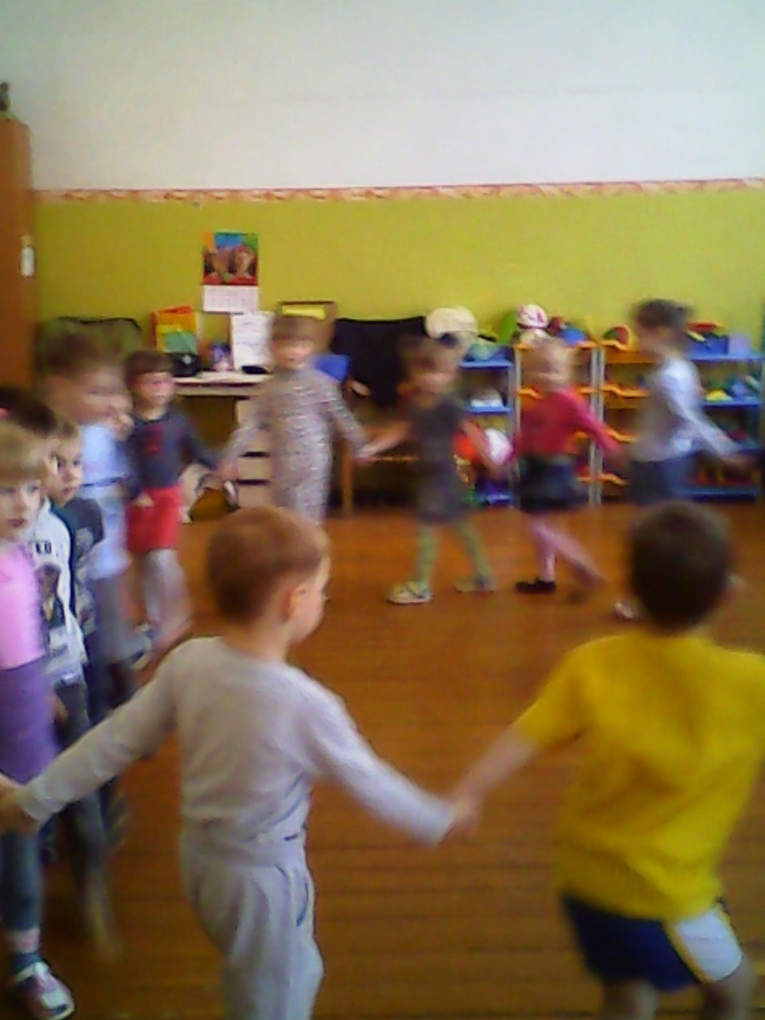
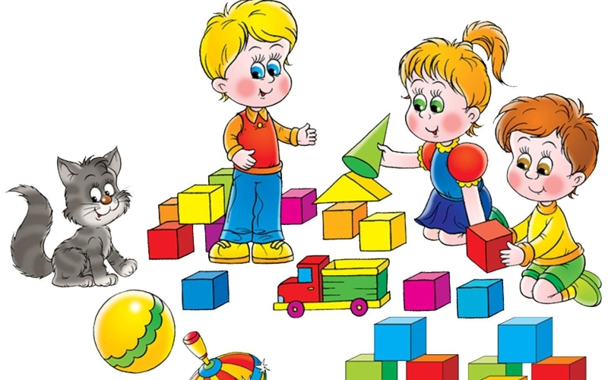
трудовые (бытовые) игры
Трудовые (бытовые) игры знакомят с историческим наследием русского народа, с повседневным трудом наших предков. («Горшок», «Каравай», «Я весёлая ткачиха, «Клубочек», «Баба сеяла горох», «Мельница» и др.).

Slide 11
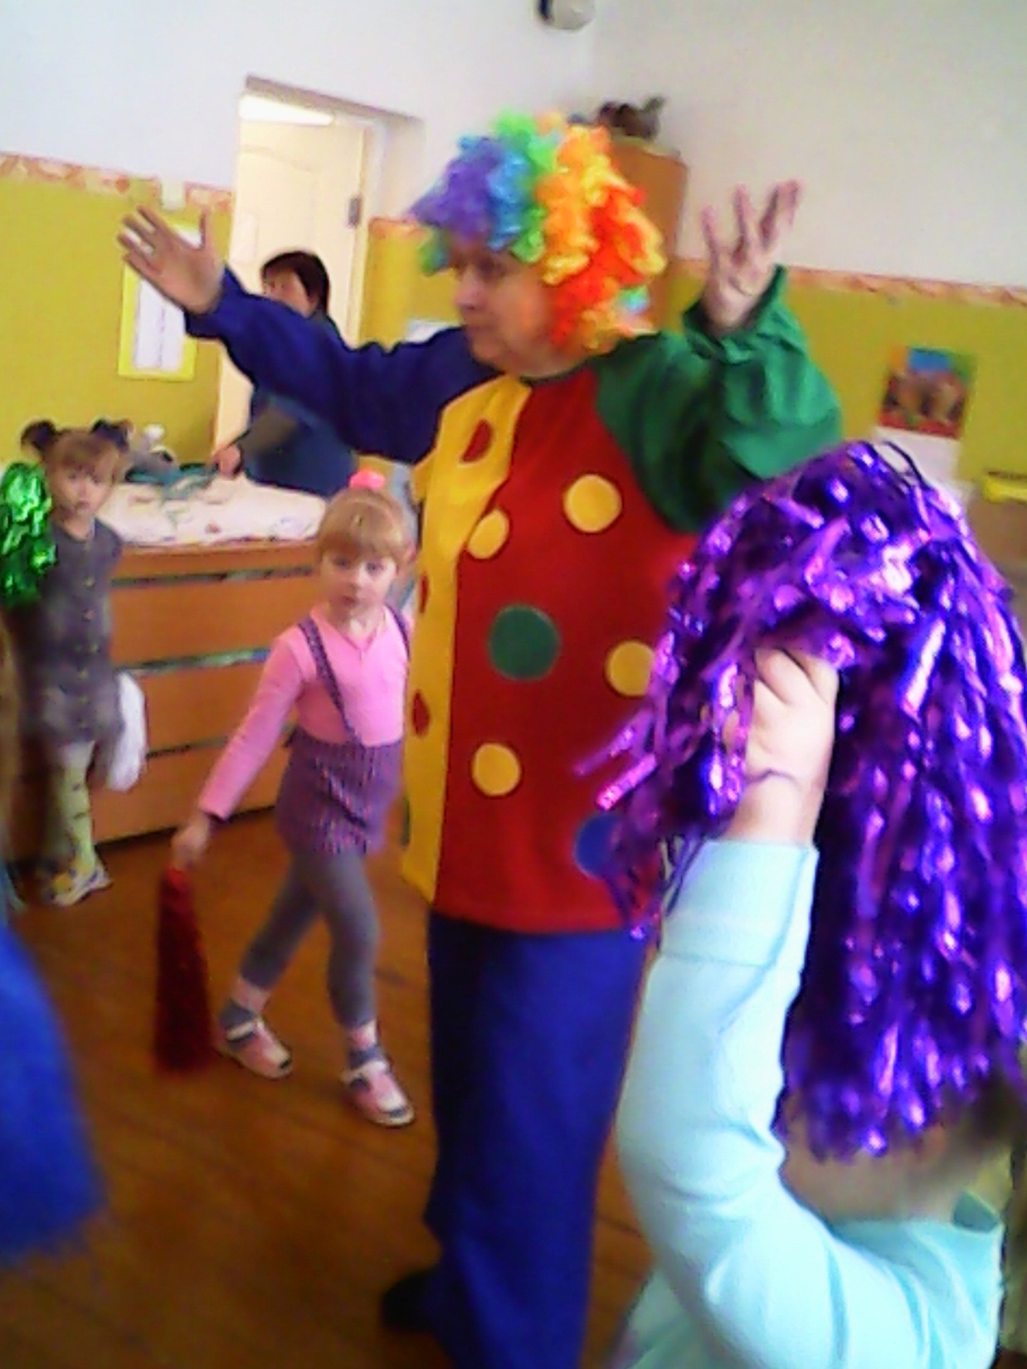
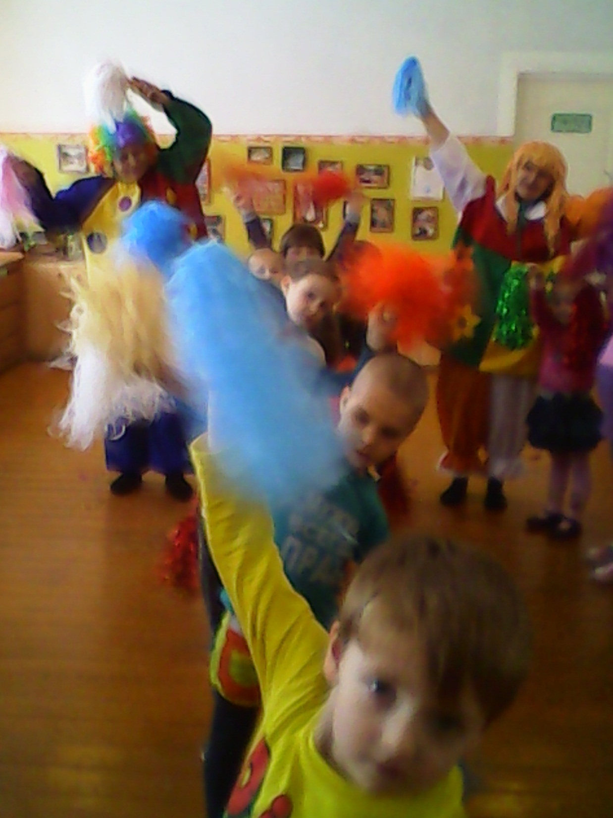
Игры с ведущим (водящим)
Игры, где игрок выполняет какое-то действие или ведёт игру. («Звонари», «Отгадай, чей голосок», «Море волнуется», «Сижу на камушке»).
Игры – забавы – это игры, которые веселят, забавляют ребёнка и, в то же время, несут в себе какой – то познавательный и воспитательный элемент. К ним относятся игры «Сорока-сорока», «Ладушки», «Идёт коза рогатая», «По кочкам», «Баба сеяла горох», и др.

Slide 12
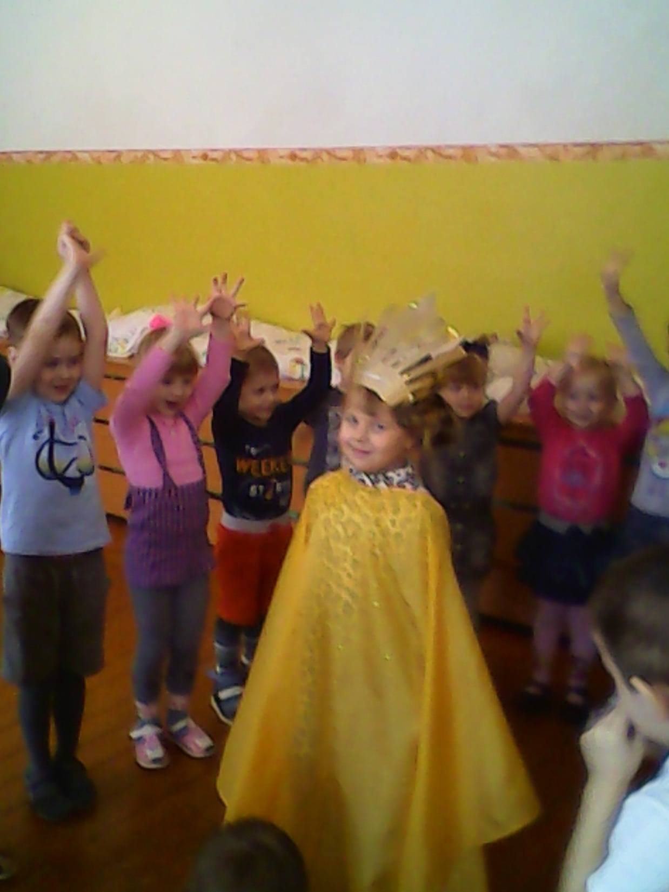
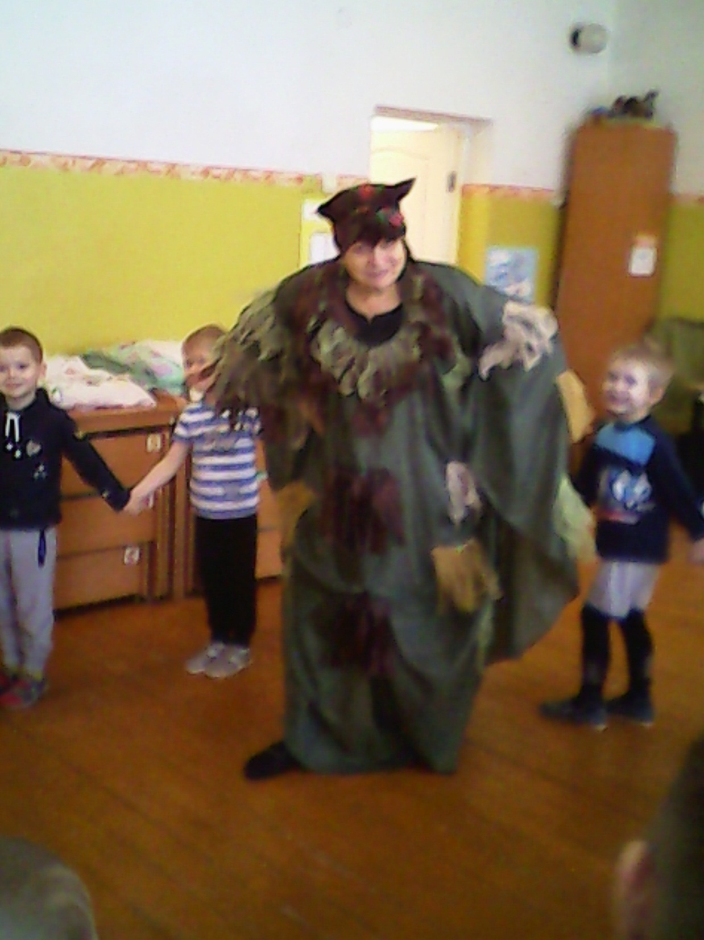
Игры драматические (с элементами театрализованных действий)
это игры, которые требуют искусство «артиста», умение на время превратиться в какого - то героя игры и выполнять его действия («Заинька, выходи», «Волк-волчок», «Бабка Ёжка», «Идёт коза по лесу», «Дрёма» и др.)

Slide 13
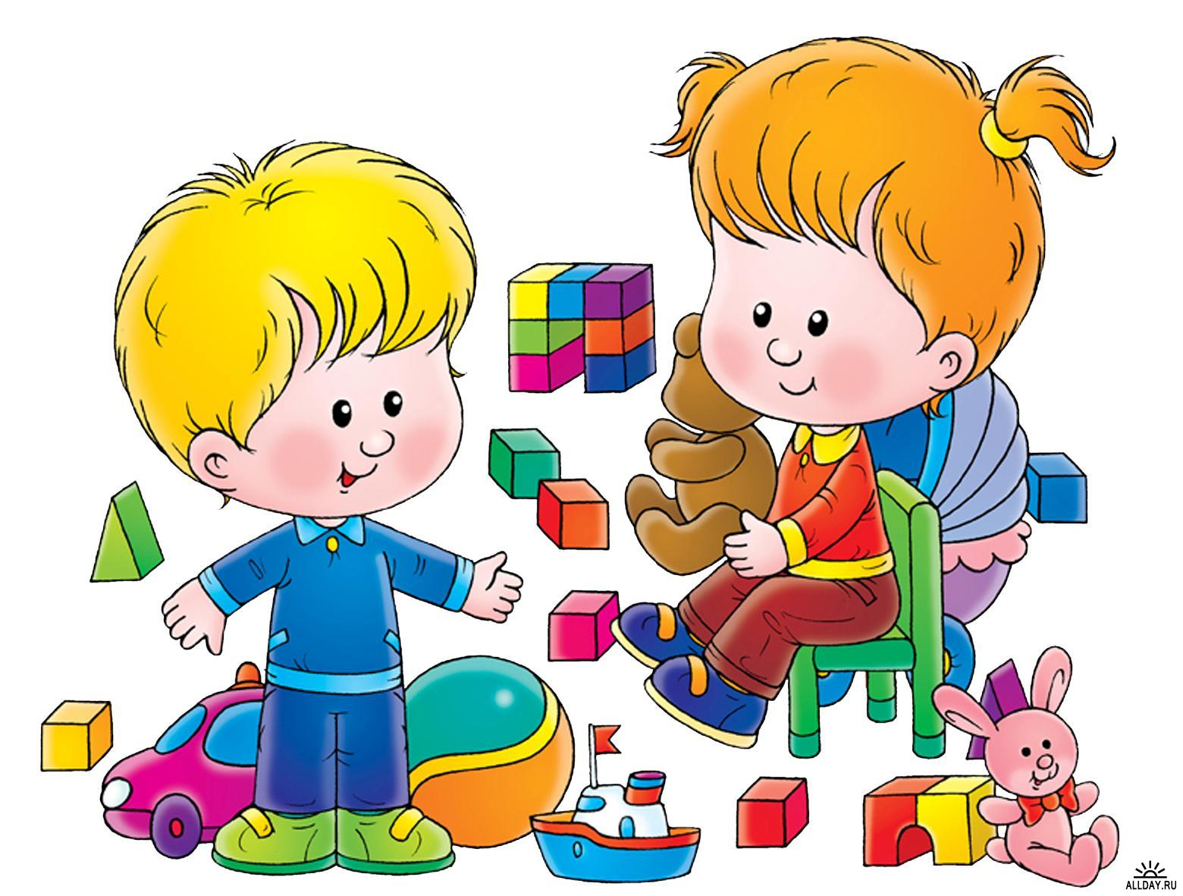
Народные игры позволяют решать следующие задачи
развитие умений выполнять игровые образы
развитие творческой индивидуальности;
развитие музыкального и эстетического вкуса;
развитие всех психических процессов;
формирование понимания красоты речи;
формирование духовной сферы, патриотических чувств;

Slide 14
Народные игры позволяют решать следующие задачи
развитие эмоциональной сферы;
формирование физических качеств, здоровья;
формирование коммуникативных качеств.
приобщение к народной культуре, традициям.

Slide 15
В работе используются следующие методы
словесный
наглядный
практический
- рассказы об игре, её правилах;
- объяснение значений старинных слов;
- беседы с элементами диалога;
- вопросы - ответы;
- заучивание текста народных игр,
- рассматривание иллюстраций к играм;
- рассматривание предметов старинной утвари, мебели;
- рассматривание костюмов;
- показ презентаций.
- проведение игр;
- изготовление шапочек, ободков, атрибутов к играм;
- проведение праздников и развлечений;
- консультации для родителей;
- консультации для педагогов.

Slide 16
В качестве приёмов для воспитания у детей устойчивого интереса к народным играм используется:
- знакомство с лучшими образцами народного игрового музыкального творчества;
- личный пример при разучивании игр;
- пример ребёнка при создании игрового образа;
- использование костюмов, атрибутов.

Slide 17
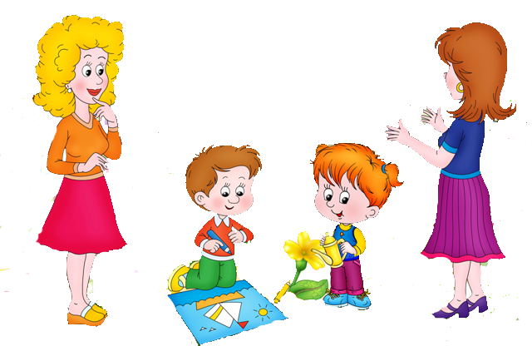
Для педагога положительный эффект в том, что народная игра:
воспитывает у детей нравственность и создает благоприятное эмоциональное отношение и к самой игре и к народной культуре;
обеспечивает физиологически необходимую двигательную активность и благоприятное психоэмоциональное состояние детей;;
помогает переключать детей с одного вида деятельности на другой незаметно, переводя обучаемость детей в интересную игру..

Slide 18
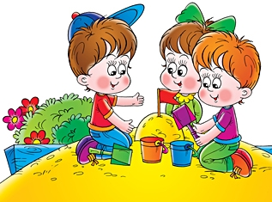
Для детей:
укрепляет здоровье, развивает сообразительность, ловкость, творчество;
знакомит с окружающей жизнью, развивает любознательность и способствует развитию речи, расширению словарного запаса, накоплению речевых оборотов;
формирует нравственных качеств, закрепляет полезные навыки к организованной дружной жизни в коллективе и учит детей помогать друг другу;
развивает эмоциональную сферу, так как во время игры возникают чувства, которые ребенок учится выражать мимикой, жестами, словами;
развивает эмпатичные способности,
формирует чувства принадлежности к своему народу.

